Slide 1

Тема № 17
МЕТОДИ ОЦІНКИ СТАНУ ЗДОРОВ'Я І ФІЗИЧНОГО РОЗВИТКУ ДІТЕЙ ТА ПІДЛІТКІВ

Slide 2
1. Навчальна мета
  Закріпити теоретичні знання про фактори та умови навколишнього середовища, які впливають на процеси формування здоров'я дітей. Засвоїти закономірності росту, розвитку дитячого та підліткового організму, основні критерії та показники стану здоров'я дітей і підлітків.
  Вивчити методики комплексної оцінки стану здоров'я і фізичного розвитку дітей та підлітків.

Slide 3
2. Вихідні знання та навички
2.1. знати:
2.1.1. Пріоритетні фактори навколишнього середовища і соціальні умови життя, які впливають на здоров'я дітей і підлітків.
2.1.2. Основні закономірності росту, розвитку, особливості морфофункціонального стану дитячого та підліткового організму.
2.1.3. Методи оцінки стану здоров'я, фізичного розвитку дітей та підлітків, критерії їх розподілу на групи здоров'я.
2.2. вміти:
2.2.1. Проводити визначення груп здоров'я, соматометричних, соматоскопічних і фізіометричних показників фізичного розвитку дітей та підлітків.
2.2.2. Здійснювати оцінку фізичного розвитку дітей та підлітків.

Slide 4
3. Питання для самопідготовки
3.1. Фактори навколишнього середовища і соціальні умови життя, які впливають на процеси формування здоров'я дітей і підлітків.
3.2. Загальні закономірності росту і розвитку дитячого та підліткового організму. Критерії оцінки і показники здоров'я дітей і підлітків.
3.3. Методика комплексної оцінки стану здоров'я дітей і підлітків. Особливості розподілу дітей і підлітків за групами здоров'я.
3.4. Фізичний розвиток як важливий критерій оцінки стану здоров'я. Основні показники фізичного розвитку.
3.5. Правила антропометрії. Вимоги до таблиць регіональних стандартів фізичного розвитку.
3.6. Поняття про біологічний і календарному віці. Показники рівня біологічного розвитку дітей і підлітків. Сучасні уявлення про епохальну тавнутрівозрастной акселерації і ретардації.
3.7. Методи оцінки фізичного розвитку дітей та підлітків (методсигмальних відхилень, оцінка за шкалами регресії, комплексний і центильного методи).
3.8. Методи оцінки стану здоров'я і фізичного розвитку організованих дитячих колективів.
3.9. Завдання лікаря по організації і проведенню оздоровчих заходів в дитячих колективах (школах, гімназіях, ліцеях, коледжах, інтернатах, ПТУ, дитячих будинках, дошкільних установах, трудових таборах і таборах відпочинку). Система управління станом здоров'я дітей і підлітків.

Slide 5
4. Завдання для самопідготовки
4.1. В ході поглибленого медичного обстеження школяра 11 років встановлено, що він часто (майже щомісяця) хворіє на гострі респіраторні вірусні захворювання, страждає міопією слабкого ступеню і карієсом. Довжина тіла учня становить 133,5 см, маса тіла - 23,5 кг, окружність грудної клітини - 59,2 см. Визначте, до якої групи здоров'я відноситься школяр, оцініть фізичний розвиток учня методом сигмальних відхилень і побудуйте профіль фізичного розвитку.
4.2. Учениця, 14 років, має зріст 175 см, масу тіла - 54,0 кг, окружність грудної клітини - 75,5 см. Протягом року довжина тіла збільшилася на 5 см, число постійних зубів становить 28, ступінь розвитку вторинних статевих ознак: Ма₃, Р_{З}, Ах₃, Ме_{1,2}. Життєва ємність легенів становить 2560 мл, м'язова сила рук: правої - 20 кг, лівої - 16 кг. Об'єктивно з боку внутрішніх органів ніяких патологічних змін не виявлено. Фізкультурою займається в основній групі. Визначте групу здоров'я та оцініть фізичний розвиток дівчинки з використанням методу сигмальних відхилень, за шкалами регресії і комплексним методом.
4.3. Учень 3 класу середньої загальноосвітньої школи, 10 років, практично здорова, має довжину тіла - 125 см, масу тіла - 30 кг, окружність грудної клітини - 64,0 см, число постійних зубів становить 12, щорічне збільшення довжини тіла - 5 см, ступінь розвитку вторинних статевих ознак: Р₀, Ах₀. Оцініть фізичний розвиток хлопчика за допомогою комплексного методу і визначте до якої групи здоров'я відноситься школяр.

Slide 6
5. Структура заняття
На практичному занятті, яке проводиться протягом 2-4 годин у навчальній лабораторії кафедри, студенти знайомляться з приладами, які використовуються для визначення показників фізичного розвитку, опановують методиками комплексної оцінки стану здоров'я, проведення антропометричних досліджень і оцінки фізичного розвитку.
Самостійна робота полягає у вирішенні ситуаційних завдань по гігієнічній оцінці стану здоров'я, фізичного розвитку дітей та підлітків. В ході їх вирішення необхідно за даними стану здоров'я, морфофункціонального стану і біологічного віку, визначити групу здоров'я, обгрунтувати висновок щодо оцінки фізичного розвитку дітей та підлітків з використанням найбільш поширених в гігієнічної практиці методів (методсигмальних відхилень, оцінка за шкалами регресії, комплексний метод, центильного метод) і розробити відповідні профілактичні заходи.
Результати роботи заносять в протокольний зошит.

Slide 7
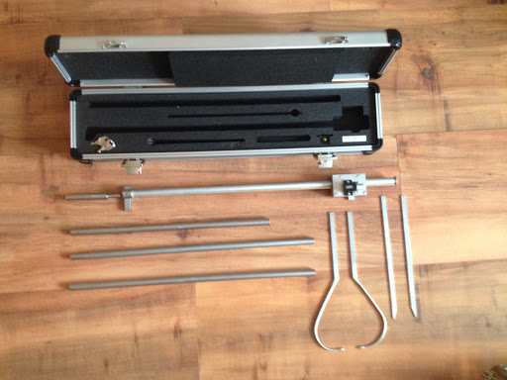
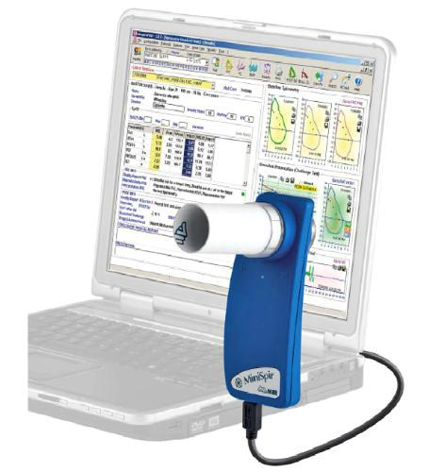

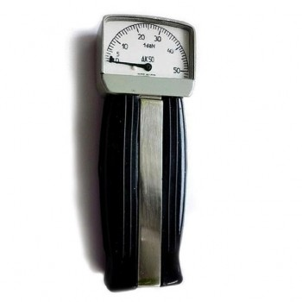
7. Оснащення заняття
Антропометр, сантиметрова стрічка, толстомерних циркуль.
Динамометр ручний, становий.
Спірометр, тонометр.
таблиці:
- Показники фізичного розвитку школярів;
Критерії оцінки фізичного розвитку дітей та підлітків;
Показники рівня біологічного розвитку хлопчиків і дівчаток шкільного віку;
Стандартизовані показники фізичного розвитку дітей і підлітків 7-16 років;
Оцінка фізичного розвитку школярів (шкали регресії по зростанню).
Ситуаційні завдання по оцінці фізичного розвитку дітей і підлітків (для самостійної роботи студентів.)

Slide 8
Основні закономірності зростання та розвитку організму дітей та підлітків:
нерівномірність темпу зростання та розвитку;
неодночасність зростання та розвитку окремих органів та систем;
статеві розрізнення;
генетична обумовленість зростання та розвитку;
акселерація;
забезпечення біологічної надмірності.
Нерівномірність зростання та розвитку характеризується тим, що дані процеси протікають безперервно, але їх темп має нелінійну залежність від зросту. Чим молодше організм, тим інтенсивніше процеси зростання та розвитку, причому вони мають скачкоподібний характер.

Slide 9
Виділяють три періоди прискореного зростання:
перший рік життя дитини (за даний період маса тіла новонародженого збільшується у 3 рази, а довжина - на 47%);
вік 5-7 років;
период статевого дозрівання.
Проблема фізичного розвику дітей та підлітків тісно пов`язана з явищем акселерації.
Акселерація — це комплексний органічний процес, що характеризується прискоренням психічного і фізичного розвитку, фаз розвитку і подовженням періоду нормальної функціональної здатності людини в усіх вікових групах. Процес прискорення вікового розвитку відбувається шляхом зрушення морфогенезу на більш ранні стадії онтогенезу. Акселерація демонструє позитивні біологічні і соціальні зрушення в житті підростаючого покоління.

Slide 10
Основні прояви акселерації в дитячому віці полягають в першу чергу в збільшенні довжини і маси тіла новонароджених. За деякими даними, з 1939 по 1968 р. маса тіла новонароджених збільшилася на 500 г, а довжина тіла — на 2 см. За останні 40-45 років ці ж показники збільшилися відповідно на 300 г і 1,2 см. В теперішній час кількість дітей, які народжуються з великою масою тіла (понад 4000 г), збільшилася з 5 до 12-16%.
Єдиної теорії, що пояснює причини акселерації, до теперішнього часу нема. Найвідоміші гіпотези можна умовно розподілити на декілька груп, підсумованих Ю.П.Лисициним (1973) таким чином:
І. Фізико-хімічні теорії:
— геліогенна (вплив сонячної радіації);
— радіохвильова, магнітна (вплив магнітного поля);
— космічної радіації;
— підвищеної концентрації вуглекислого газу, пов’язаної з поширенням виробництва.

Slide 11
ІІ. Теорії окремих факторів умов життя:
— аліментарна;
— нутритивна;
— підвищеної інформації.
ІІІ. Генетичні теорії:
— циклічних біологічних змін;
— гетерозиса (змішення популяцій).
ІV. Теорії комплексу факторів умов життя:
— урбаністичний вплив;
— комплексу соціально-біологічних факторів.
Розглянемо коротко найбільш загальні положення деяких гіпотез акселерації.

Slide 12
Геліогенна гіпотеза запропонована у 1935 р. Е.Кохом. Згідно з нею підсилений ріст обумовлений дією на організм променевої енергії, і сонце є джерелом первинного подразника. Під час інтенсивної інсоляції підсилюється вироблення в шкірі активної форми вітаміну D (кальциферолів), який, впливаючи на процеси закостеніння, сприяє прискореному розвитку дітей. Крім цього, прискореному росту сприяє широке застосування вітаміну D для профілактики рахіту у дітей.
Радіохвильова гіпотеза запропонована Т.Трейбером у 1941 р. і пояснює акселерацію значним поширенням будівництва радіостанцій на початку 20-х років. На думку автора гіпотези, радіохвилі, які постійно пронизують наше тіло, суттєво активують гормон росту, що більш активно і значно раніше проявляє свій вплив на дитячий організм.
Останнім часом увагу привертає гіпотеза підвищеної концентрації вуглекислого газу в атмосфері. За думкою деяких дослідників, збільшення в останнє десятиріччя в атмосфері Землі, особливо в містах, кількості вуглекислого газу сприяє витягуванню тіла в довжину, в першу чергу швидкому збільшенню грудної клітки, внаслідок чого починається інтенсивний ріст всього організму.

Slide 13
Аліментарна гіпотеза, запропонована Е.Лєнцом у 1959 p., причинами акселерації вважає зміни в характері харчування. Як приклад, Е.Лєнц наводить дані, що за останні 100 років вживання м’яса в раціоні харчування збільшилось майже в 4 рази, а вершкового масла в 1,5 рази. Збільшення вживання білків (м’яса) і жирів протягом останніх десятиріч призводить до підсилення росту шляхом впливу на ендокринну систему.

Slide 14
НАВЧАЛЬНА ІНСТРУКЦІЯ
за методикою комплексної оцінки стану здоров'я дітей і підлітків
Вивчення стану здоров'я є одним з найважливіших розділів роботи лікаря, який обслуговує дітей і підлітків. Важливість цієї роботи полягає, перш за все в тому, що саме в дитячому віці формується фізичне та психічне здоров'я людини, його стійкість до впливу несприятливих факторів навколишнього середовища і соціальних умов життя.
У повсякденній діяльності санітарних лікарів, лікарів-педіатрів, сімейних лікарів і лікарів загальноосвітніх навчальних закладів використовуються наступні критерії комплексної оцінки стану здоров'я дітей і підлітків:
• Наявність або відсутність в момент обстеження хронічних захворювань.
• Рівень функціонального стану основних систем організму.
•Ступінь опірності організму до несприятливого впливу факторів навколишнього середовища.
• Рівень нервово-психічного і фізичного розвитку і ступінь його гармонійності.

Slide 15
Загальними групами статисничних показників, які використовуються для характеристики суспільного здоров`я дітей та підлітків, є слідуючі:
1) медико-демографічні критерії;
2) фізичний розвиток;
3) розподіл дітей за групами здоров`я;
4) захворюваність;
5) дані про інвалідність.
Фізичний розвиток є інтегральним показником (індексом) санитарно-гігієничного благополуччя дитячого населення.
Фізичний розвиток дітей та підлітків – це сукупність морфологічних, анатомічних, фізіологічних, гістологічних ознак, що обумовлюють процеси зростання та розвитку. Фізичний розвиток є одним з провідних показників стану здоров`я дитячого населення.

Slide 16
Розрізняють 3 групи загальних факторів, вичначаючих направленість та ступінь фізичного розвитку:
1) эндогенні фактори (спадковість, внутрішньоутробні впливи, недоношеність, вроджені пороки та ін.);
2) природньо-кліматичні факторы навколишнього середовища (клімат, рельєф місцевості, а також атмосферні забруднення та ін.);
3) соціально-економічні і социально-гігієнічні фактори.

Slide 17
Відповідно до критеріїв розроблена схема розподілу дітей і підлітків за групами здоров'я виділяють 5 груп здоров'я:
Перша група здоров'я. Здорові діти та підлітки з гармонійним розвитком і рівнем розвитку функціональних систем організму, який відповідає віку.
Друга група здоров'я. Здорові діти та підлітки, які мають функціональні і деякі морфологічні відхилення, а також знижену опірність до гострих і хронічних захворювань, ці діти часто і тривало хворіють.
Третя група здоров'я. Діти і підлітки, які страждають хронічними захворюваннями в стадії компенсації, але зі збереженням функціональних можливостей організму.
Четверта група здоров'я. Діти і підлітки, які страждають хронічними захворюваннями в стані субкомпенсации, У яких знижені функціональні можливості організму.
П'ята група здоров'я. Діти і підлітки, які страждають хронічними захворюваннями в стані декомпенсації і мають значно знижені функціональні можливості організму.

Slide 18
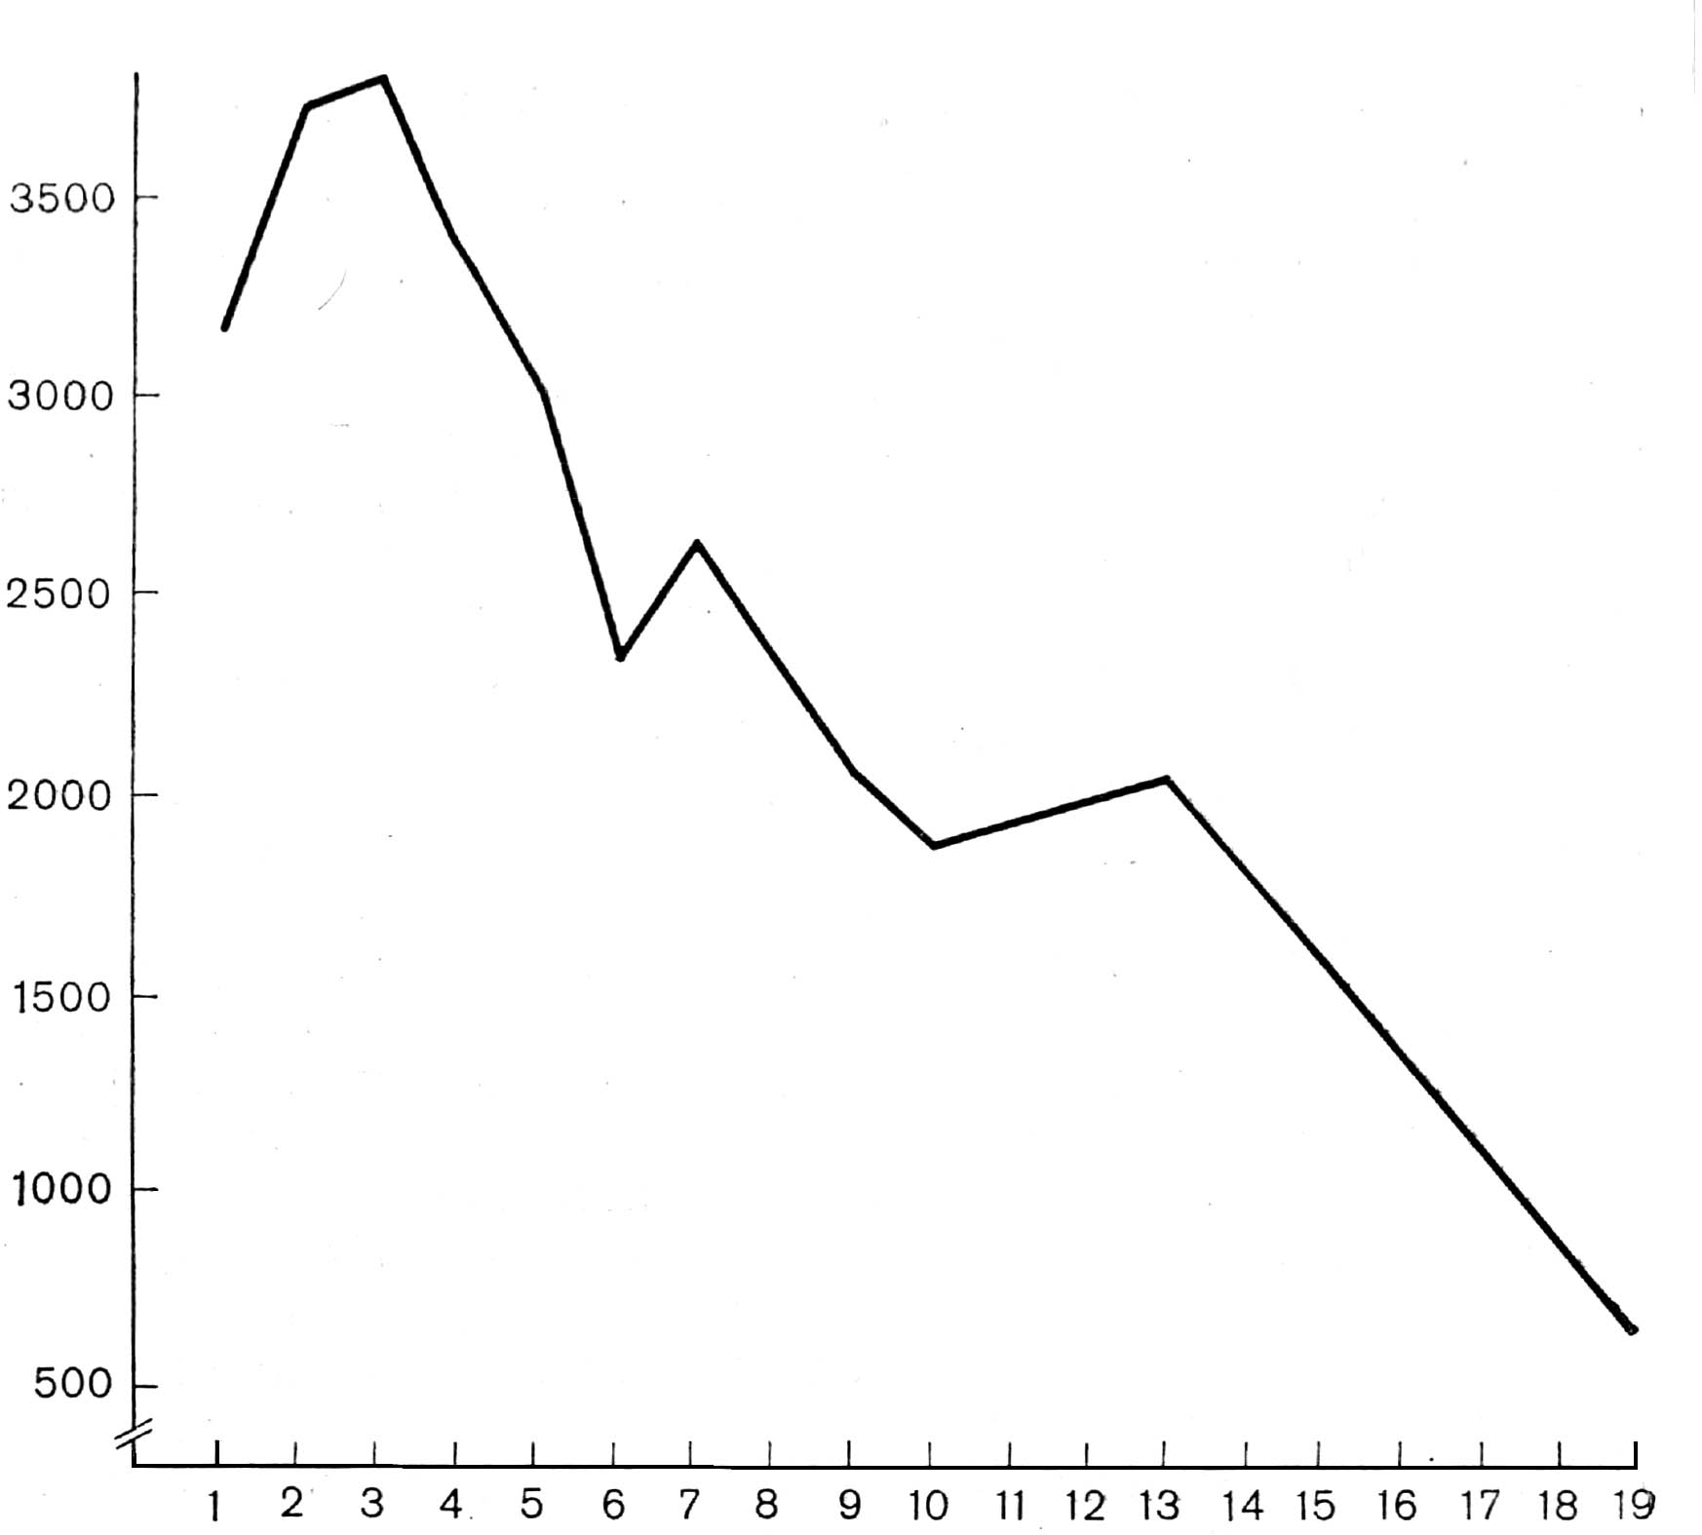
число захворювань
роки
Мал. 38.1. Вікові тенденції змін показників захворюваності дітей і підлітків(За числом захворювань на 1000 населення певного віку)

Slide 19
Важливим елементом здійснення комплексної оцінки стану здоров'я дітей і підлітків є врахування вікових тенденцій щодо змін показників захворюваності (рис. 38.1) і її структурних особливостей (табл. 1).
Таблиця 1
Закономірності рангового розподілу захворювань в різних вікових групах
рангове місце | Вікова група, років
 | 0-4 | 5-6 | 7-14 | 15-17
I | Хвороби органів дихання | Хвороби органів дихання | Хвороби органів дихання | Хвороби органів дихання
II | Хвороби нервової системи та органів чуття | Хвороби нервової системи та органів чуття | Хвороби нервової системи та органів чуття | Хвороби нервової системи та органів чуття
III | Хвороби органів травлення | Хвороби шкіри та підшкірної клітковини | Хвороби органів травлення | Хвороби органів травлення
IV | Хвороби ендокринної системи | Хвороби крові та кровотворних органів | Хвороби ендокринної системи | Хвороби ендокринної системи
V | Хвороби шкіри та підшкірної клітковини | Інфекційні та паразитарні хвороби | хвороби кістково м'язової системи | хвороби кістково м'язової системи

Slide 20
Розподіл дітей за групами здоров'я дозволяє виявити осіб, які мають фактори ризику щодо розвитку патологічних порушень, дітей з початковими формами захворювань, функціональними відхиленнями і розробити, на цій підставі, комплекс заходів з питань охорони та зміцнення їх здоров'я, профілактики виникнення хронічних захворювань.
В першу чергу, це стосується дітей та підлітків, які відносяться до другої групи здоров'я (діти – реконвалесценти), а також діти, які часто і тривало хворіють, із загальною затримкою і дисгармонійний фізичним розвитком як за рахунок надлишкової маси тіла, так і за рахунок її дефіциту без ендокринної патології, з порушеннями постави, плоскостопість, з функціональними зрушеннями з боку серцево-судинної системи, міопію, карієсом, гіпертрофією піднебінних мигдаликів II ступеня, алергічними реакціями, збільшенням щитовидної залози I і II ступеня, астенічним синдромом і ін.).

Slide 21
Про ступені опірності (резистентності) організму судять за кількістю захворювань з тимчасовою втратою працездатності та загострень хронічних хвороб протягом поточного і попереднього року, а також за показниками стану неспецифічної резистентності (змістом Х-хроматину і гетерохроматина в слизовому епітелії щоки, глікогену в нейтрофілах, активності лужної і кислої фосфатаз в нейтрофілах, дегідрогенази і сукцинатдегідрогенази в лімфоцитах, лізоциму і лактатдегідрогенази в слині, ступеня бактерицидности шкіри та інші).
Оцінка функціонального стану організму проводиться з використанням клінічних методів, а також за допомогою спеціальних функціональних проб (Ортостатична проба, проба Мартіне-Кушелевского, проба Летунова, Степ-тест (РWС₁₇₀) та інші).
серед чинників, які формують здоров'я і надають найбільш істотний вплив на процеси розвитку організму, що росте, виділяють сприятливі (або оздоровчі) і несприятливі (або фактори ризику).

Slide 22
До числа сприятливих факторів відносять:
Раціональний режим добової діяльності.
Адекватне і збалансоване харчування.
Відповідність навколишнього середовища гігієнічним вимогам.
Оптимальний руховий режим.
Загартовування.
Наявність гігієнічних звичок і здоровий спосіб життя.
До числа несприятливих чинників відносяться:
Порушення режиму дня та навчально-виховного процесу.
Недоліки в організації харчування.
Порушення гігієнічних вимог до умов ігрової, навчальної і трудової діяльності.
Недостатня або надмірна рухова активність.
Несприятливий психологічний клімат в родині і в колективі.
Відсутність гігієнічних звичок, наявність шкідливих звичок.

Slide 23
Визначення комплексу сприятливих і несприятливих чинників, які впливають на здоров'я учнів, дає підставу розробити, науково обґрунтувати і внедрити систему (концепцію) управління станом здоров'я дітей і підлітків.
У сучасній системі управління станом здоров'я дитячих та підліткових колективів, яка схематично наведена на рис. 38.2, окремо слід відзначити 4 основні блоки: 1 блок - отримання статистичної інформації про стан здоров'я дитячих та підліткових колективів за даними проведення щорічних медичних оглядів; 2 блок - встановлення причинно-наслідкового зв'язку між провідними факторами, які формують здоров'я; 3 блок - здійснення попереджувального і поточного санітарного нагляду в дитячих і підліткових закладах на підставі існуючих гігієнічних норм і правил; 4 блок - розробка комплексу профілактичних заходів і їх реалізація шляхом цілеспрямованого впливу як на організм, так і на навколишнє середовище.

Slide 24
Захворюваність являється одним із важливих критеріїв, який характеризує здоров`я дитячого населення. В широкому розумінні захворюваність – це дані про поширення, структуру та динаміку ріазних захворювань, зареєстрованих серед населення в цілому або його окремих групах (територіальних, вікових, половых та ін.).
Патологічна ураженість – сукупність виявлених при медичних оглядах захворювань, а також морфологічних або функціональних відхилень, преморбідных форм і станів, котрі надалі можут обумовити хворобу, але до моменту обстеження ще не змушують їх носія звертатися за медичною допомогою.
Рост розповсюдженості тяжких форм патології багато в чому обумовлює рост частоти дитячої інвалідності.
Інвалидність у дітей – це значне обмеження життєдіяльности, призводяче до соціальної дезадаптації внаслідок порушення розвитку та зросту дитини, можливостей до самообслуговування, пересуванню, орієнтації, контролю за своєю поведінкою, навчанню, спілкуванню, трудової діяльності в майбутньому.

Slide 25
Дитяче населення піддається впливу різноманітних факторів навколишнього середовища. Визначальну роль у виникненні відхилень у стані здоров`я дітей та підлітків відіграють 3 группи факторів:
1) фактори, які характеризують генотип дитячої частини населення («генетичний груз»);
2) спосіб життя;
3) стан навколишнього середовища.
Соціальні и средові факторы діють не изольовано, а в складній взаємодії з біологічними, в тому числі спадковими, факторами.
За даними ВООЗ у формуванні стану здоров`я вклад соціальних факторів та способу життя складає близько 40 %, факторів забруднення навколишнього середовища – 30 % (в тому числі власне природньо-кліматичні умови – 10 %), біологічні фактори – 20 %, медицинского обслуговування – 10 %.

Slide 26
На стан здоров`я дітей впливають
1) медико-біологічні факторы ризику періоду вагітності та пологів матери;
2) факторы ризику раннього дитинства;
3) факторы рзику, обумовлені умовами и способом життя дитини.
Серед біологічних факторів у всіх вікових групах дітей основними факторами, які надають найбільший вплив на захворюваність, являються захворювання матері під час вагітности і ускладнень під час вагітности. Із факторів раннього дитинства особливу значимість має грудне годування і гігієнічно правильний догляд за дитиною.

Slide 27
НАВЧАЛЬНА ІНСТРУКЦІЯ
за методикою оцінки фізичного розвитку дітей та підлітків
Фізичний розвиток дітей і підлітків оцінюють на підставі визначення соматоскопічних (антропоскопічних), соматометричних (антропометричних) та фізіометрічних показників і подальшої оцінки за допомогою методу сигмальних відхилень, за шкалами регресії, з використанням комплексного та центильного методів.
До соматоскопічних показників відносять стан шкірних покривів і слизових оболонок, ступінь жировідкладення, характеристики опорно-рухового апарату (скелет, форма грудної клітки, хребта, ніг і стоп), а також ознаки статевого дозрівання (оволосіння під пахвами і на лобку, розвиток молочних залоз у дівчат, оволосіння на обличчі, розвиток щитовидного хряща гортані, мутація голосу у юнаків) (рис. 38.3, 38.4 і 38.5).

Slide 28
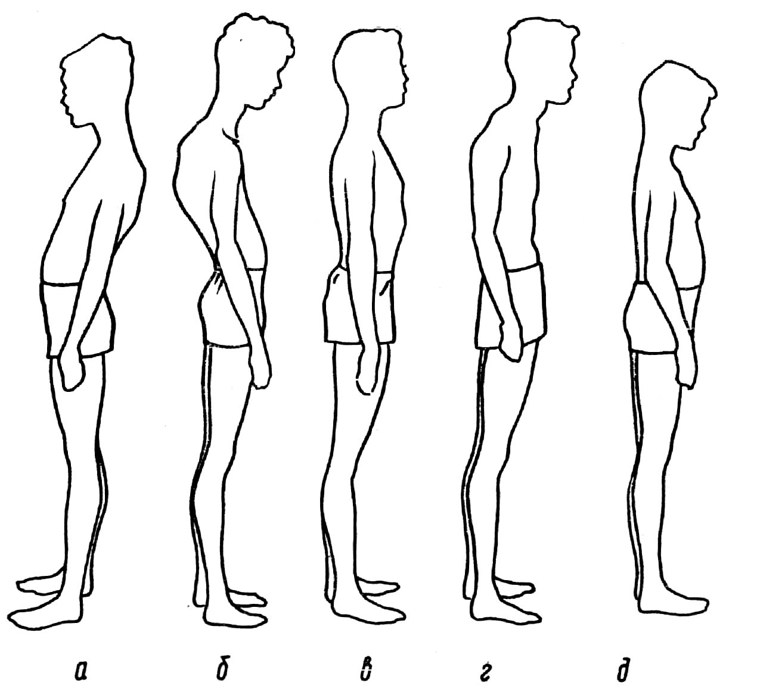
Мал. 38.3. Основні види постави(А - лордіческая; б -кифотическая;
в - правильна; г - сутуловатая; д - випрямлена)

Slide 29
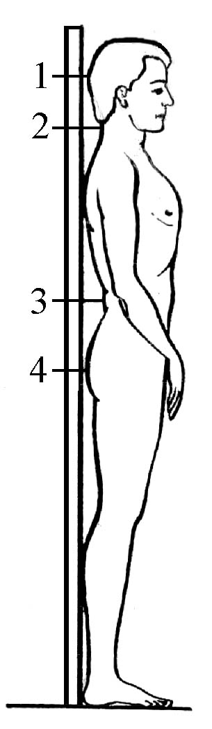
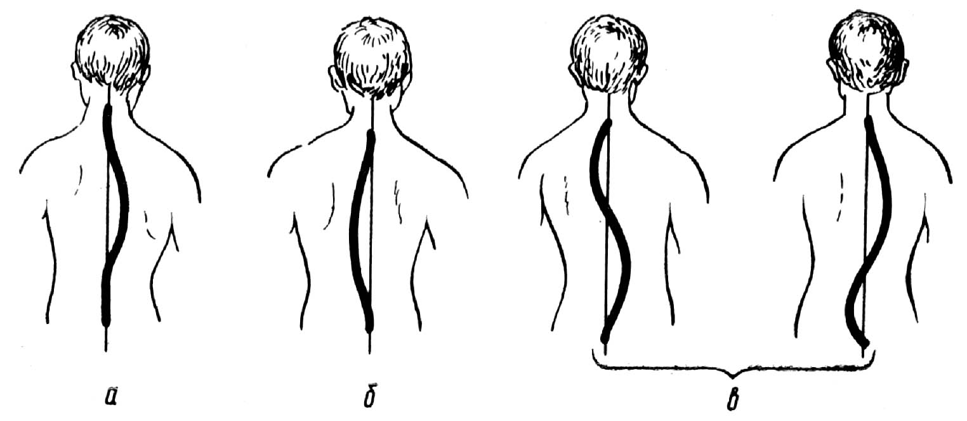
(2)
Мал. 38.4. Методика вимірювання глибини фізіологічних вигинів хребта (1) і основні види сколіозів (2)
(1-4 - довжина хребта; 2 - шийний вигин; 3 - поперековий вигин;
а - грудної правобічний; б - загальний лівобічний; в - S-подібний)
(1)

Slide 30
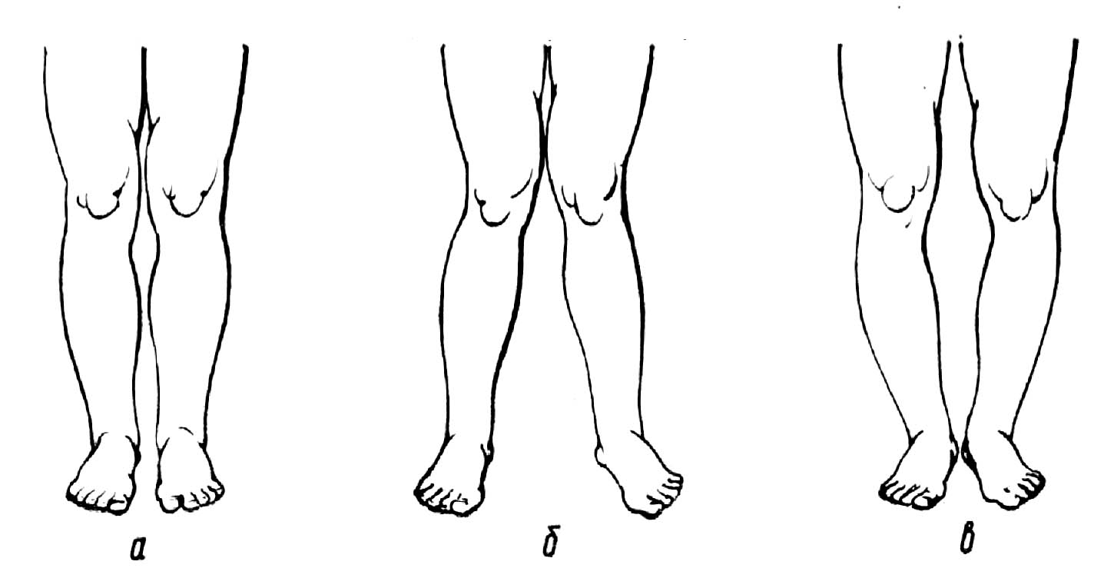
Мал. 38.5. Форми нижніх кінцівок
(А - нормальна; б - X-подібна; в - О-подібна)
основними соматометріческіх показниками вважають довжину і масу тіла, окружність грудної клітини та інші кола (голови, плеча, стегна і т.п.), які визначають на підставі використання спеціальних антпропометріческіх точок (рис. 38.6).

Slide 31
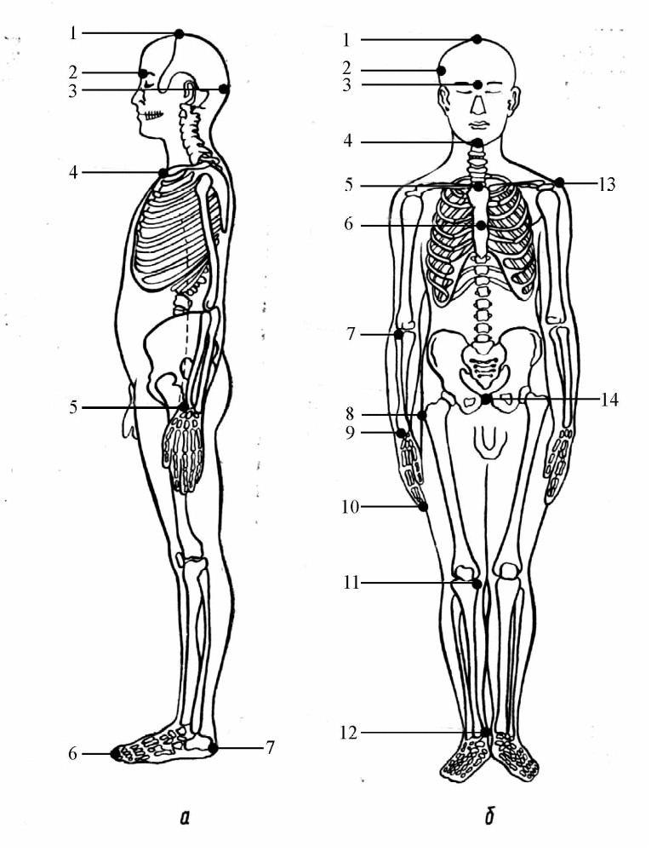
Мал. 38.6. Спеціальні антропометричні точки
а - вид збоку: 1 - верхівкова; 2 - надпереносье (глабелли); 3 - потилична;
4 - верхнегрудінная; 5 - шіловідная; 6 - кінцева; 7 - пятночная;
б - вид спереду: 1 - верхівкова; 2 - тім'яна; 3 - надпереносье (глабелли);
4 - подбородочная; 5 - верхнегрудінная; 6 - средегрудінная;
7 - плечова; 8 - променева; 9 - шіловідная; 10 - пальцевая;
11 - верхнеголенная; 12 - ніжнеберцовая; 13 - вертельной;
14 - лобкова.

Slide 32
До фізіометрічних показників відносяться м'язова сила кистей, життєва ємкість легень, станова сила та інші.
Для визначення довжини тіла в положенні стоячи і сидячи використовують дерев'яний зростомір, який представляє собою стояк довжиною 2 м, закріплений на підставці розміром 70 x 45 см, з відкидною лавкою на висоті 40 см, призначений для вимірювання росту сидячи. На стояку нанесено дві колонки сантиметрових ділень. Відлік по першій з них починається від підставки, відлік по другій - від відкидний лавки. На стояку закріплена пересувна муфта з горизонтальною планшеткою, яку під час дослідження опускають до тім'яної кістки обстежуваного.
У разі вимірювання довжини тіла стоячи обстежуваний повинен стати спиною до планки, утримуючи п'яти разом, носки нарізно торкаючись її трьома крапками п'ятами, сідницями і межлопаточной областю. Голова обстежуваного повинна бути в такому положенні, щоб лінія, яка з'єднує нижній край очної ямки і верхній край вуха, була паралельною підлозі.

Slide 33
Для виміру маси тіла слід використовувати медичні ваги.
Окружність грудної клітини вимірюють сантиметровою стрічкою в стані спокою, максимального вдиху і максимального видиху (стрічка попереду повинна проходити по нижньому краю соскового кільця у хлопчиків і вздовж четвертого ребра у дівчаток, ззаду  між нижнім краєм лопаток при опущених руках).
Для визначення життєвої ємності легень використовують водяний або пневматичний спірометр, для визначення м'язової сили рук - ручний динамометр, для визначення становий сили становий динамометр. При цьому реєструють максимальний результат.
Оцінку фізичного розвитку проводять на підставі зіставлення індивідуальних даних з регіональними стандартами фізичного розвитку, Тобто із середніми нормативними значеннями для кожної окремої віково-статевої групи, які відображають рівень фізичного розвитку дітей та підлітків.

Slide 34
Методика оцінки фізичного розвитку
методом сигмальних відхилень
метод сигмальних відхилень з графічним зображенням профілю фізичного розвитку передбачає порівняння кожного індивідуального показника із середньозваженою арифметичною величиною для цієї ознаки при певному віці, який дозволяє визначити її фактичне відхилення від нормативних значень.
Далі шляхом ділення фактичного відхилення на величину середнього квадратичного відхилення знаходять сігмалоное відхилення (), Що і надає інформацію про те, на яку величину сигм в більшу або меншу сторону відрізняються дані досліджуваного дитини від середніх показників, властивий певному віковостатевою періоду.
Відхилення в межах від -1 σ до +1 σ вважають середнім розвитком досліджуваної ознаки, від -1,1 σ до -2 σ - розвитком нижче середнього, від -2,1 σ і нижче - низьким, від +1,1 σ до +2 σ - вище середнього, від +2,1 σ і вище - високим.
для побудови профілю фізичного розвитку на однаковій відстані одна від одної проводять горизонтальні лінії, кількість яких визначається числом ознак, що підлягають оцінці, і на кожній з них відкладають значення отриманих відхилень, які з'єднують прямими лініями

Slide 35
метод сигмальних відхилень дозволяє визначити ступінь розвитку кожного окремого ознаки фізичного розвитку і його пропорційність, відомості про яку надає саме профіль. Якщо величини відхилень укладаються в одну сигму - розвиток вважається гармонійним, якщо не вкладаються - дисгармонійний.
Висновок про фізичний розвиток дитини при використанні методу сигмальних відхилень може мати такий вигляд: "Фізичний розвиток Петренко І., 11 років, по довжині тіла середнє (вище середнього, високий, нижче середнього, низький), за масою тіла середнє (вище середнього, високий, нижче середнього, низький), окружності грудної клітини середнє (вище середнього, високе, нижче середнього, низький), гармонійне (дисгармонійний) ".
Наприклад, необхідно дати оцінку фізичного розвитку хлопчика Іваненко П. у віці 10 років, довжина тіла якого складає 129 см, маса тіла - 37 кг, окружність грудної клітини - 61 см.
В цьому випадку під час виконання самостійної роботи в протокольний зошит заносяться дані про школяра (прізвище, вік, стать, стан здоров'я), потім за зразком (табл. 2) в графу "Школяр" заносять дані щодо довжини і маси тіла і обводу грудної клітки досліджуваного учня.

Slide 36
Таблиця 2
Дані індивідуальної оцінки фізичного розвитку
показники фізичного розвитку | школяр | стандарт |  | Різниця між факти-чеський і стан-дротяні величинами | Величина сигмального відхилення | оцінка
 |  | М | σ
Довжина тіла, см | 129 | 137,3 | 5,6 | - 8,3 | - 1,48 | Нижче середнього
Маса тіла, кг | 24 | 33,4 | 6,0 | - 9,4 | - 1,56 | Нижче середнього
Окружність грудної клітки, см | 61 | 67,5 | 4,8 | - 6,5 | - 1,35 | Нижче середнього

Slide 37
Після цього, використовуючи дані таблиці 3, знаходять стать і вік обстежуваного, потім відповідні стандартні величини окремих показників фізичного розвитку (довжина і маса тіла, окружність грудної клітини), а саме: середньоарифметична зважену величину (М) І середньоквадратичне відхилення (σ) і заносять в таблицю 2 (графа "Стандарт").
Далі для кожного показника визначають різницю між фактичною і стандартною величинами. Наприклад, якщо зростання 10 річного хлопчика становить 129 см, а стандарт (М) Дорівнює 134,7 см, різниця становить 129 - 134,7 = -5,7 см.
Отриману різницю ділять на σ (В нашому випадку вона дорівнює 4,5 см) і отримують величину сигмального відхилення: -5,7: 4,5 = -1,26 σ. І потім за даними щодо величини і знака сигмального відхилення обґрунтовують оцінку фізичного розвитку за окремими показником.

Slide 38
Регіональні стандартизовані показники фізичного
розвитку дітей шкільного віку
вік | Довжина тіла, см |  | Маса тіла, кг |  | Окружність грудної клітки, см
 | М | σ | М | σ | М | σ
хлопчики
7 | 121,6 | 5,8 | 24,3 | 3,98 | 61,0 | 3,68
8 | 128,1 | 5,56 | 27,9 | 4,94 | 62,5 | 4,92
9 | 132,6 | 5,4 | 30,2 | 5,3 | 65,4 | 4,74
10 | 137,3 | 5,6 | 33,4 | 6,0 | 67,5 | 4,8
11 | 142,5 | 6,26 | 37,0 | 6,82 | 69,9 | 5,2
12 | 147,0 | 6,96 | 39,9 | 6,7 | 71,6 | 4,46
13 | 153,5 | 8,22 | 45,1 | 8,74 | 75,0 | 5,48
14 | 161,1 | 8,74 | 50,8 | 8,7 | 78,7 | 6,14
15 | 166,9 | 8,16 | 57,2 | 10,12 | 82,0 | 6,0
16 | 173,1 | 7,02 | 62,98 | 8,24 | 85,3 | 4,52
дівчатка
7 | 121,5 | 5,54 | 23,3 | 3,65 | 59,0 | 2,4
8 | 127,0 | 5,26 | 26,8 | 4,74 | 59,0 | 3,2
9 | 131,5 | 5,74 | 29,0 | 4,52 | 61,9 | 2,7
10 | 137,4 | 6,15 | 33,3 | 7,0 | 63,4 | 2,4
11 | 142,8 | 7,1 | 37,0 | 7,30 | 66,8 | 4,0
12 | 149,3 | 6,8 | 40,4 | 7,08 | 70,4 | 4,8
13 | 156,2 | 6,2 | 48,5 | 7,74 | 73,2 | 5,6
14 | 157,2 | 5,42 | 51,8 | 8,78 | 79,4 | 5,1
15 | 158,0 | 5,54 | 54,6 | 6,6 | 82,1 | 5,1
16 | 159,5 | 5,2 | 55,9 | 7,0 | 83,4 | 4,5

Slide 39
В даному прикладі величина сигмального відхилення (-1,26) свідчить, що фізичний розвиток хлопчика по зростанню - нижче середнього.
Згідно з наведеною схемою аналізуються дані фізичного розвитку і за іншими показниками.
На підставі отриманих даних, формулюється висновок, який в наведеному випадку повинен мати такий вигляд: "Хлопчик Іваненко П., 10 років, по довжині, масі тіла та окружності грудної клітки має фізичний розвиток нижче середнього, пропорційне ".
Основним недоліком цього методу оцінки фізичного розвитку є те, що величини показників оцінюються окремо без врахування ступеня їх взаємозв'язку. Разом з тим зростання людини повинен відповідати певній величині маси тіла і окружності грудної клітини, таке фізичний розвиток буде гармонійним. недолік методусигмальних відхилень усувається при використанні методу оцінки фізичного розвитку за шкалами регресії, а також комплексного і центильного методів.

Slide 40
Оцінка фізичного розвитку за шкалами регресії
Методика оцінки фізичного розвитку за шкалами регресії використовує оціночні таблиці які враховують кореляційний залежність між довжиною, масою тіла, окружністю грудної клітини. Метод дозволяє дати обґрунтовану оцінку фізичного розвитку взаємопов'язаних ознак.
Перший етап проведення оцінки фізичного розвитку за оціночними таблицями шкал регресії спрямований на пошук групи(Розвиток середнє, нижче середнього, вище середнього, низька, висока), до якої слід віднести довжину тіла дитини. Потім знаходять показники маси тіла і окружності грудної клітини, які повинні відповідати фактичному зростанню і порівнюють з ними фактичні показники досліджуваних ознак. Для цього від величини фактичного розвитку ознаки віднімають його стандартне значення і ділять на сигму регресії(σ_{R}) для кожного досліджуваного ознаки.

Slide 41
Фізичний розвиток вважається:
гармонійним, якщо індивідуальні показники, які визначені, перебувають в межах М ± 1σ_{R} або від М ± 1,1σ_{R} і вище за рахунок розвитку м'язів;
дисгармонійний, Якщо індивідуальні показники знаходяться в межах від Мσ1,1σ_{R} до Мσ2σ_{R} або від М + 1,1σ_{R} до М + 2σ_{R} за рахунок підвищеного жировідкладення;
різко дисгармонійний, Якщо індивідуальні показники знаходяться в межах від Мσ2,1σ_{R} і нижче або від М + 2,1σ_{R} і вище за рахунок підвищеного жировідкладення.
Наприклад, оцінка фізичного розвитку дитини при використанні даного методу може мати такий вигляд: «Фізичний розвиток Петренко І., 11 років, по довжині тіла середнє (вище середнього, високий, нижче середнього, низький), за масою тіла, окружності грудної клітини гармонійне (дисгармонійний, різко дисгармонійний)».
Крім того, проведені дослідження дозволяють віднести дитину до однієї з 4 основних груп фізичного розвитку: нормальний фізичний розвиток - маса тіла в межах від М-1σ_{R} до М + 2σ_{R}; дефіцит маси тіла - маса тіла менше, ніж М-1,1σ_{R}; надлишок маси тіла - маса тіла більше, ніж М + 2,1σ_{R}; низький зріст - довжина тіла менше, ніж М-2σ.

Slide 42
Оцінка фізичного розвитку комплексним методом
Комплексний метод оцінки фізичного розвитку враховує як особливості морфофункціонального стану організму, так і відповідність рівня його біологічного розвитку календарному віку
за даними довжини тіла, щорічного збільшення довжини тіла, числа постійних зубів, ступеня розвитку вторинних ознак статевого дозрівання, терміну окостеніння кісток кисті визначають біологічний вік дитиниі порівнюють його з календарним. Залежно від значень отриманих показників він може відповідати календарному віку, випереджати його або відставати від нього.
Наступний етап комплексного методу пов'язаний з оцінкою морфофункціонального стану організму із застосуванням шкал регресії і віково-полових стандартів розвитку функціональних показників. Фізичний розвиток вважається:
гармонійним, якщо величина маси тіла і окружності грудної клітини відрізняються від нормативних значень в межах від -1 σ _{R} σ до +1 σ _{R} і функціональні показники характеризуються відхиленнями від -1 σ і вище;
дисгармонійний, Якщо величини маси тіла і окружності грудної клітини відстають або випереджають стандартні значення за рахунок надлишкових жироотложению на ±1,1 σ _{R} - ±2 σ _{R} і функціональні показники знаходяться в межах від -1,1 σ до -2 σ ;
різко дисгармонійний, Якщо величини маси тіла і окружності грудної клітини відстають або випереджають нормативні показники за рахунок надлишкових жироотложению більш, ніж на ±2,1 σ _{R} і функціональні показники характеризуються відхиленнями від -2,1 σ і нижче.

Slide 43
Висновок про фізичний розвиток дитини при використанні комплексного методу може бути: "Фізичний розвиток Петренко І., 11 років, середній (вище середнього, високий, нижче середнього, низький), гармонійне (дисгармонійний, різко дисгармонійний), біологічний вік відповідає календарному віку (випереджає календарний вік, відстає від календарного віку)".
При використанні комплексного методу оцінки фізичного розвитку рівень біологічного розвитку визначається на підставі встановлення ступеня відповідності його основних ознак віково-статевих стандартів

Slide 44
Оцінка фізичного розвитку центільним методом
Центильного метод, На відміну від традиційних, оріентованних на оцінку ознак фізичного розвитку, які варіюють за законом нормального розподілу, є ефективним непараметричним способом стисненого опису характеру їх розподілу, яке має право або лівосторонній асиметрию.
Суть центильного методу полягає в зіставленні фактичного ознаки розвитку окремої характеристики фізичного розвитку з впорядкованим поруч, який включає в свою структуру весь діапазон коливань досліджуваної ознаки, розподілений на 100 інтервалів, потрапляння в які має рівну ймовірність, однак розміри цих центільних інтервалів в абсолютних одиницях вимірів не однакові.

Slide 45
Для визначення ступеня фізичного розвитку використовують 7 фіксованих центилей: 3-й, 10-й, 25-й, 50-й, 75-й, 90-й і 97-й і відповідно 8 центільних інтервалів:
1-й інтервал (нижче 3%) - дуже низькі показники;
2-й інтервал (від 3% до 10%) - низькі показники;
3-й інтервал (від 10% до 25%) - знижені показники;
4-й і 5-й інтервали (відповідно від 25% до 50% і від 50% до 75%) - середні показники;
6-й інтервал (від 75% до 90%) - підвищені показники;
7-й інтервал (від 90% до 97%) - високі показники;
8-й інтервал (вище 97%) - дуже високі показники.
індивідуальну оцінку морфофункціональних показників проводять по одновимірним оцінними шкалами, які включають в свою структуру розмах коливань (максимальне і мінімальне значення), центральну тенденцію (медіану упорядкованого ряду) і 8 центільних інтервалів. Такий підхід дозволяє визначити як окремі характеристики розвитку соматометрических ознак, так ступінь гармонійності фізичного розвитку слід враховувати той факт, що 4-й і 5-й інтервали номограми характеризують гармонійний фізичний розвиток, 3-й і 6-й інтервали, - дисгармонійний, 1-й і 2-й і 7-й і 8-й - різко дисгармонійний за рахунок дефіциту або надлишку маси тіла.

Slide 46
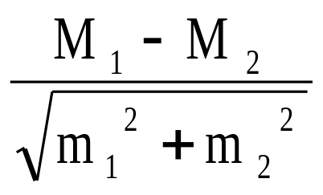
НАВЧАЛЬНА ІНСТРУКЦІЯ
за методикою гігієнічної оцінки стану здоров'я і фізичного розвитку організованого дитячого колективу
Порівняльна оцінка рівня фізичного розвитку різних колективів або одного і того ж колективу в динаміці навчання в сучасній школі здійснюється на підставі визначення різниці величин основних показників стану здоров'я і фізичного розвитку шляхом застосування методів порівняння середніх арифметичних величин, розподілу відносних чисел і квадратичних відхилень, а також на підставі кореляційного методу.
Слід зазначити, що в ході використання методу порівняння середніх арифметичних величин порівняно підлягають показники стану здоров'я та фізичного розвитку лише однорідних возрастно-полових груп. При цьому, перш за все, необхідно встановити достовірність відмінностей середніх величин порівнюваних груп, яка визначається шляхом обчислення критерію Стьюдента (t) за формулою:
t =

Slide 47
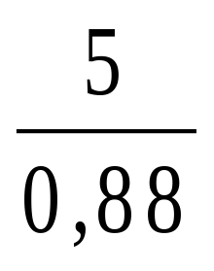
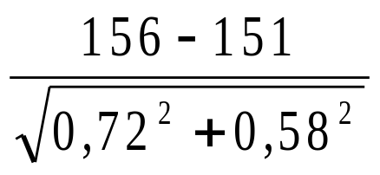
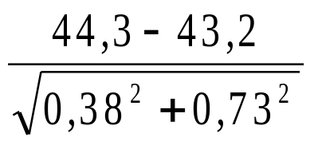
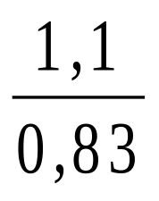
де: М₁ і М₂ - середні арифметичні зважені величини груп порівняння;
m₁ і m₂ - помилки середніх арифметичних зважених величин.
Оцінка значень критерію (t) проводиться таким чином: якщо t>3, то відмінності середніх величин вважаються достовірними (p <0,05), якщо t < 3 - відмінності середніх величин вважаються недостовірними (p> 0,05).
так якщо, наприклад, в містах В. і К. проводиться поглиблений медичний огляд школярів 10 років і отримані при цьому показники фізичного розвитку представляють:
- в місті В .: середня довжина тіла хлопчиків - 156,0 + 0,72 см, середня маса тіла - 44,40+0,38 кг,
- в місті К .: середня довжина тіла хлопчиків - 151,0 +0,58 см, середня маса тіла - 43,20+0,73 кг.
Оцінка ступеня достовірності відмінностей показників довжини і маси тіла школярів названих міст проводиться:
Для довжини тіла:
t = = = 5,6
Для маси тіла:
t = = = 1,3.

Slide 48
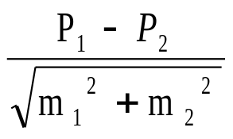
Отже, в місті К. школярі 10 років по довжині тіла істотно нижче, ніж їх ровесники з міста В., що, природно, потребує проведення додаткового дослідження спрямованого на вивчення причин, що впливають на фізичний розвиток школярів.
У разі застосування методу розподілу відносних чисел спочатку оцінюють фізичний розвиток кожної дитини окремо, що входить до складу організованого колективу і визначають оціночну групу, до якої вона відноситься, а потім розраховують відносне число дітей в кожній групі.
Достовірність відмінностей визначають за формулою:
t =
де: Р₁ - кількість дітей (%) в першому колективі, який оцінюється;
Р₂ - кількість дітей (%) у другому колективі, який порівнюється;
m₁ - помилка Р₁;
m₂ - помилка Р_{2.}

Slide 49
Метод порівняння середніх квадратичних відхилень використовують для оцінки однорідності стану здоров'я і фізичного розвитку по певним показникам. При цьому вважається, що чим більше значення стандартного відхилення (), тим більшим буде розмах коливань досліджуваної ознаки і, таким чином, ступінь її неоднорідності.
кореляційний метод надає можливість встановити наявність певного зв'язку між провідними характеристиками стану здоров'я і фізичного розвитку шляхом визначення коефіцієнта кореляції (r). якщо величинаr дорівнює 0 - кореляційної зв'язку між досліджуваними ознаками не існує. Разом з тим, якщо величинаr дорівнює 1 - кореляційний зв'язок між досліджуваними ознаками є дуже сильною. при значенняхr в межах від 0 до 0,3 кореляційний зв'язок визначають як слабку, при значеннях r в межах від 0,3 до 0,5 - як середню, при значеннях r в межах від 0,5 до 0,7 - як сильну, при значеннях r в межах від 0,7 до 1,0 - як дуже сильну. У разі позитивного значенняr - зв'язок слід визначати як пряму (при збільшенні одного досліджуваного показника інший зростає), в разі від'ємного значення r - зв'язок слід визначати як зворотний (при збільшенні одного досліджуваного показника інший зменшується).

